Slide 1
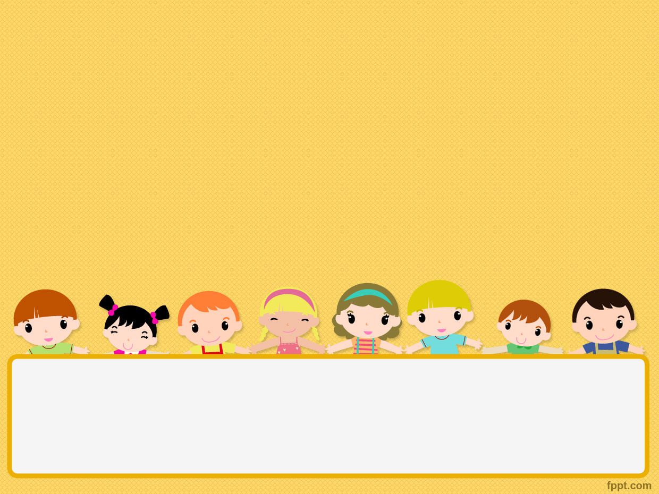
TRƯỜNG TIỂU HỌC ÁI MỘ A
TOÁN:PHÉP CỘNG PHÂN SỐ(tt)
TRANG 127
TOÁN LỚP 4

Slide 2
1. Ví dụ:
Có một băng giấy màu, bạn Hà lấy băng giấy, bạn An lấy băng giấy .Hỏi cả hai bạn đã lấy bao nhiêu phần của băng giấy màu?
* Muèn biÕt c¶ hai b¹n ®· lÊy bao nhiªu phÇn cña băng giÊy ta lµm phÐp tÝnh gì ?
?
+
* NhËn xÐt mÉu sè cña hai ph©n sè trªn ?

Slide 3
Ta thực hiện phép tính:
Ta cần đưa phép cộng này về phép cộng hai phân số cùng mẫu số
* Quy đồng mẫu số hai phân số:
* Cộng hai phân số:
Muốn cộng hai phân số khác mẫu số ta làm như thế nào?

Slide 4
Muốn cộng hai phân số khác mẫu số, ta quy đồng mẫu số hai phân số, rồi cộng hai phân số đó.

Slide 5
1. Tính:
MSC : 12
MSC : 20

Slide 6
1. Tính:
MSC : 35
MSC : 15

Slide 7
2. Tính (theo mẫu)
MSC: 21
Mẫu:

Slide 9
3. Một ô tô giờ đầu chạy được quãng đường, giờ thứ hai chạy được quãng đường. Hỏi sau hai giờ ô tô đó chạy được bao nhiêu phần của quãng đường?
Tóm tắt:
Giờ đầu:
quãng đường
….quãng đường ?
Giờ sau:
quãng đường

Slide 10
Tóm tắt:
Giờ đầu:
quãng đường
….quãng đường ?
Giờ sau:
quãng đường
Bài giải
Sau hai giờ ô tô chạy được là:
(quãng đường)
Đáp số: quãng đường

Slide 11

CHÀO TẠM BiỆT
CÁC EM!

